Slide 1
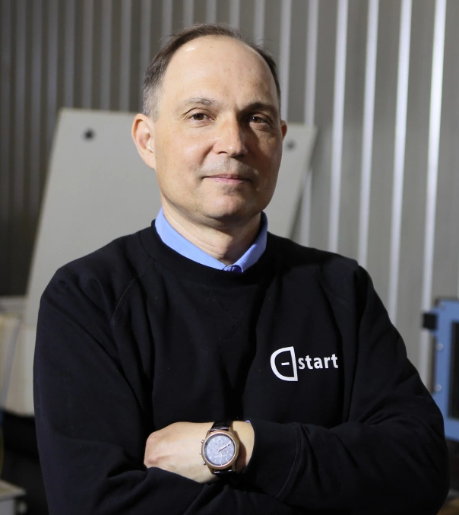
Двигатели сверхмалых космических аппаратов
Новосельцев Дмитрий Александрович
Основатель, генеральный директор ООО «Д-Старт»

Slide 2
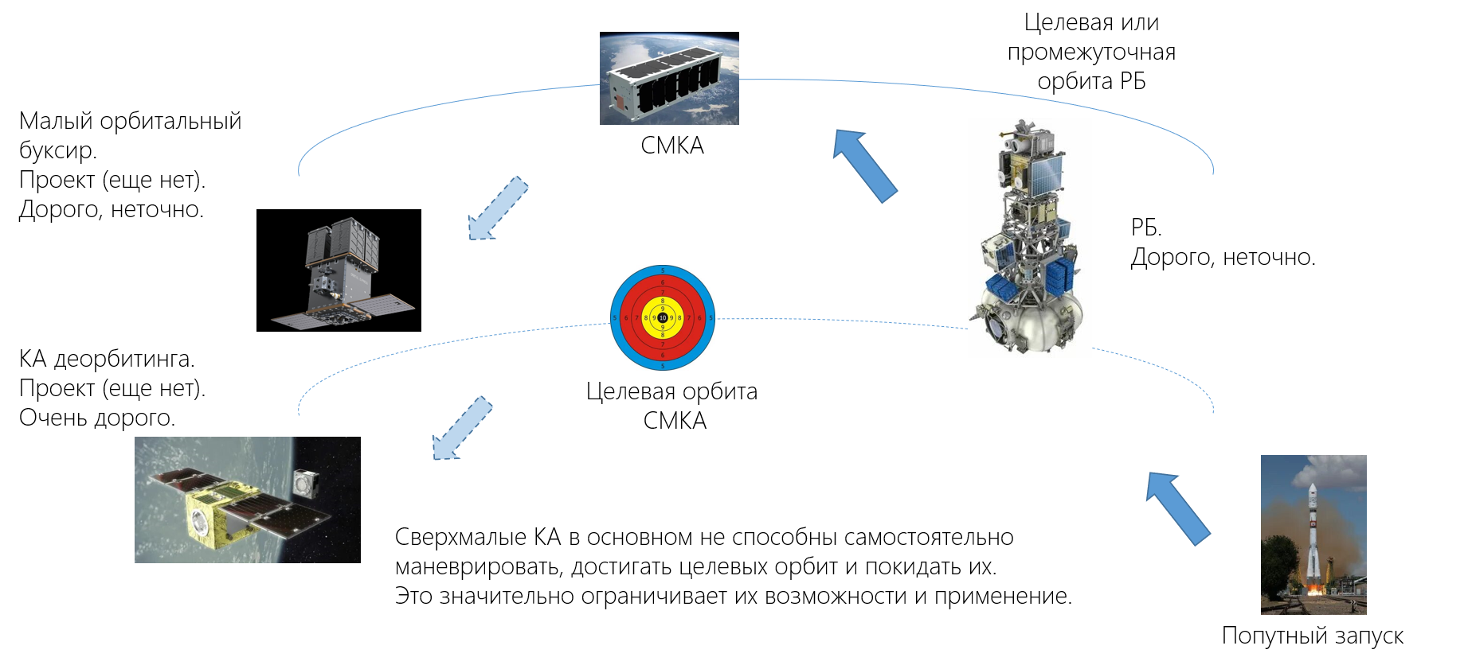
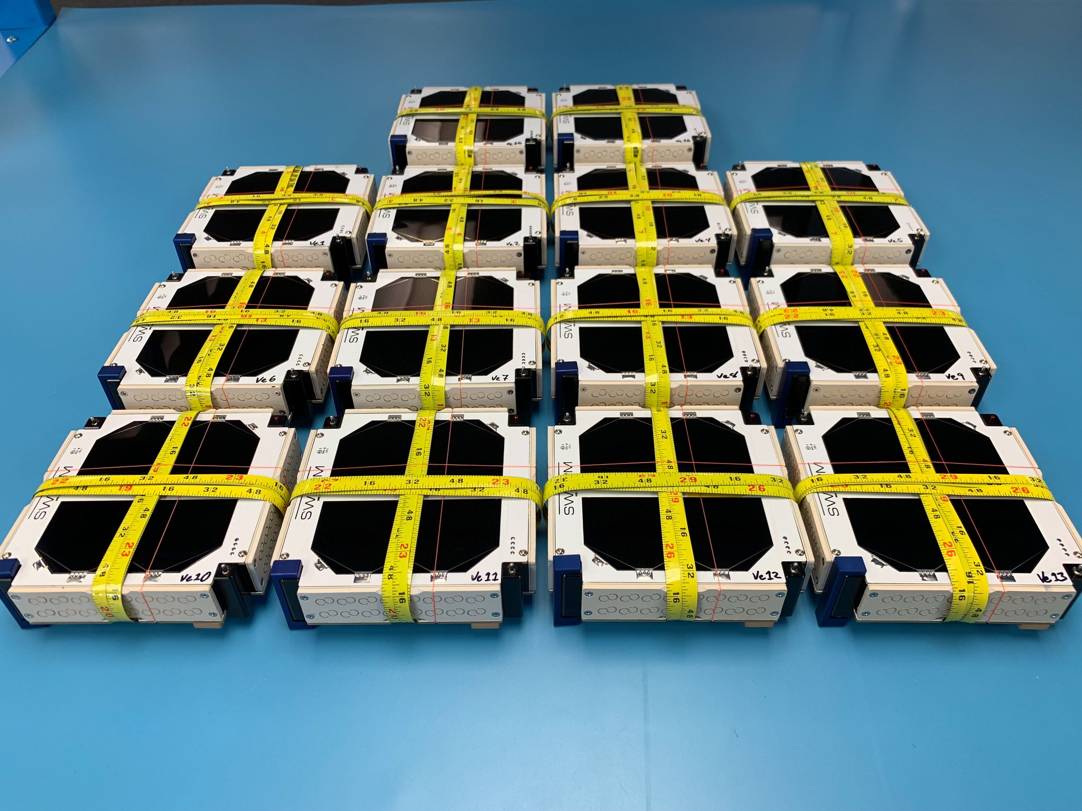
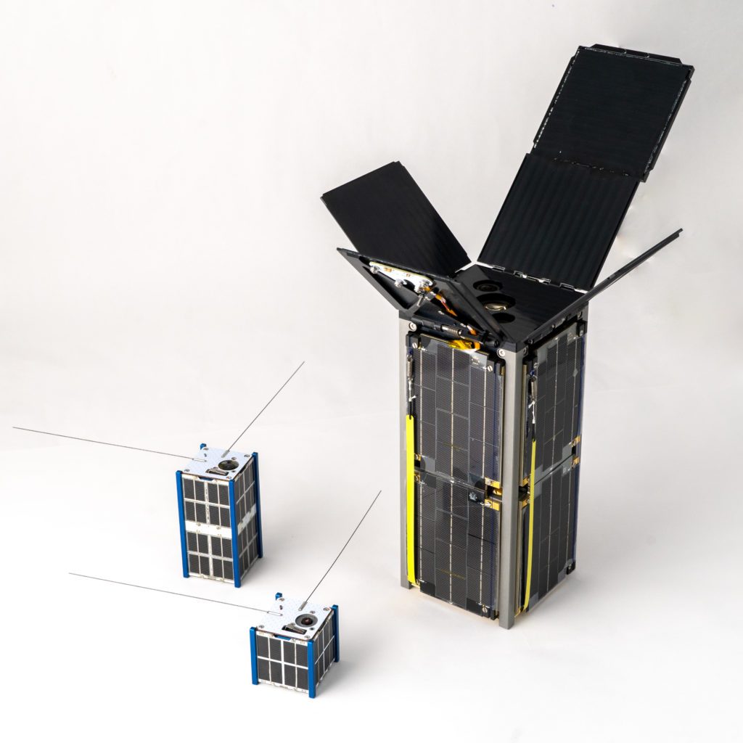
Целевая аудитория и решаемая проблема
Основная целевая аудитория – разработчики и производители сверхмалых КА (фемто-нано-класс, масса в граммы-килограммы).
B2B, B2G
Решаем проблему самостоятельного точного выведения на целевые орбиты («последней мили») и их поддержания, маневров, деорбитинга, удаления космического мусора
#211F1F

Slide 3
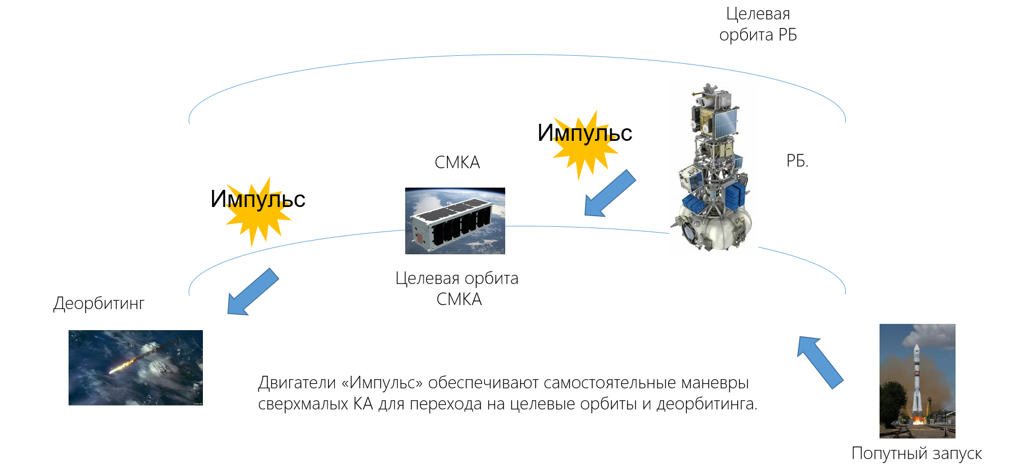
Описание предлагаемого решения и финансовая модель проекта
Предлагается линейка двигателей «Импульс» – импульсных большой тяги, статической микротяги и комбинированных, для самостоятельных маневров сверхмалых КА.
Финансовая модель:
? (в разработке)
#211F1F

Slide 4
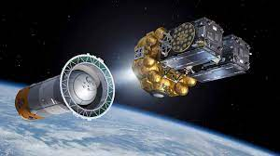
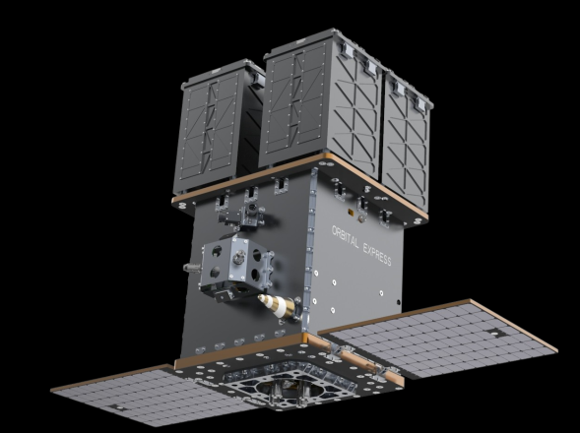
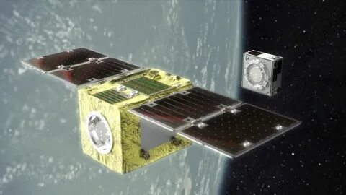
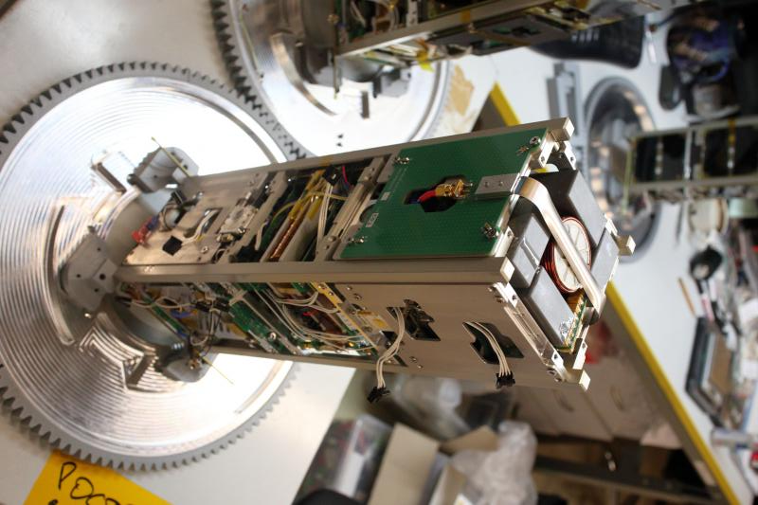
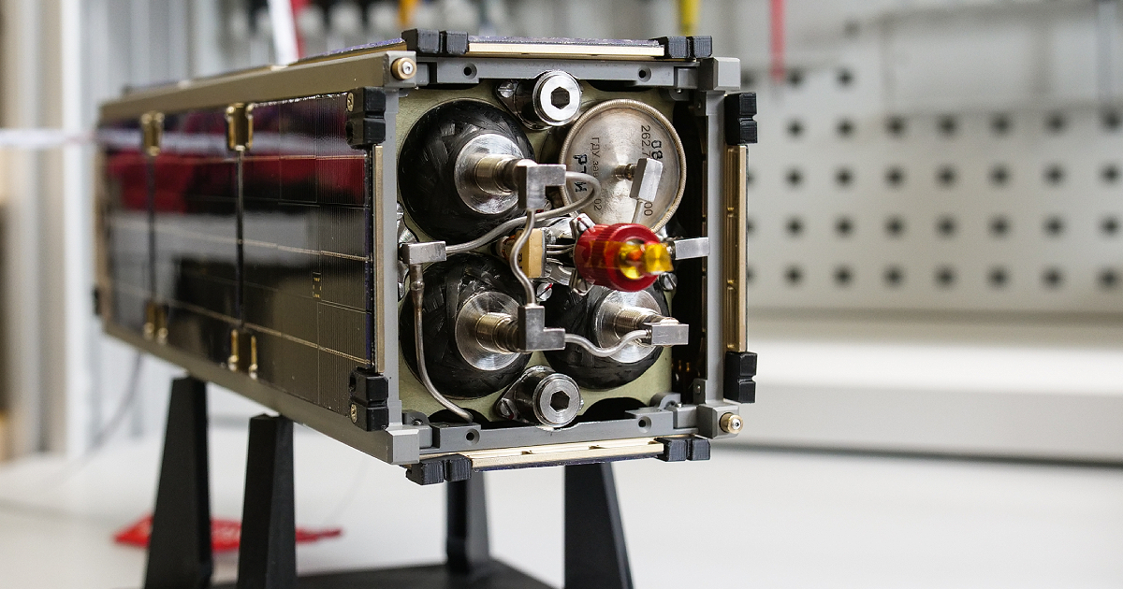
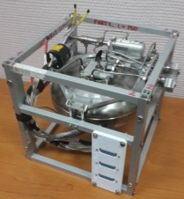
Анализ конкурентов
Промежуточные транспортные системы – разгонные блоки, буксиры, КА удаления мусора – дорогие и неточные маневры, или еще в разработке.
Современные двигатели – малой тяги, устанавливаются только на большие КА (от 3U), объемны (от 1U), массивны, энергоемки (от нескольких Вт), достаточно дороги (от ~ 0,5 млн. руб. до 120 тыс. евро и более). Есть отечественные, но преимущественно зарубежные (недоступные на рынке).
#211F1F
Двигатели «Импульс» – устанавливаются на КА массой от граммов, «безостаточны» (интегрированы в конструкцию КА), доступны, могут обеспечить большую тягу, кастомизируются под маневры.

Slide 5
Рынок и бизнес-модель
* www.verifiedmarketresearch.com, 2023 г.
Бизнес-модель
Рынок | PAM | TAM | SAM | SOM
$ | 3,7 млрд. / 2030 г.* | 0,37 млрд. | 74 млн. | 0,53 млн. / 2024 г.
Руб. | 277,5 млрд. / 2030 г. | 27,75 млрд. | 5,55 млрд. | 40 млн. / 2024 г.
Ценностное предложение | Потребительские сегменты | Взаимоотношения с клиентами | Структура расходов | Потоки доходов
Продаем двигатели частным производителям космических аппаратов с ........... характеристиками продукта, решение каких проблем. Разработка технических решений под ТЗ заказчика | 1. Частные производители космических аппаратов РФ 2. Организации космического образования РФ и др. стран 3. Роскосмос | Долгосрочные контракты | Заработная плата, налоги. Аренда. Расходные материалы, Услуги изготовления химических материалов, Затраты на сертификацию, Оплата лицензий на проведение работ. | Выручка от продажи двигателей. Выручка от продажи лицензий на производство двигателей. Выручка от продажи образовательных модулей (упрощенный двигатель и инструкция по его сборке).
#211F1F

Slide 6
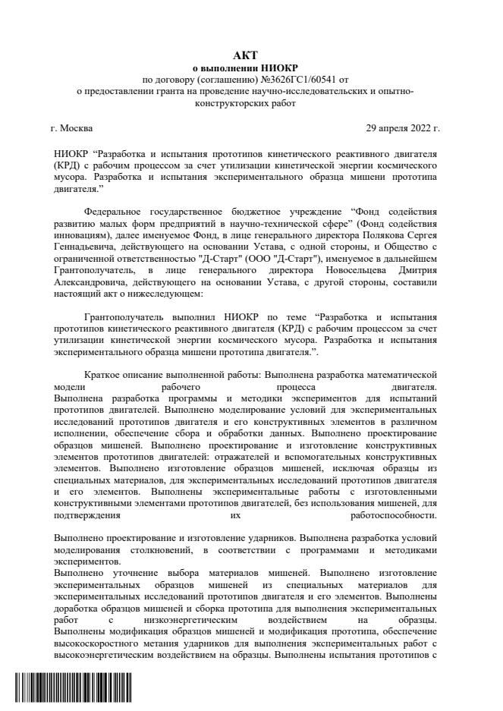
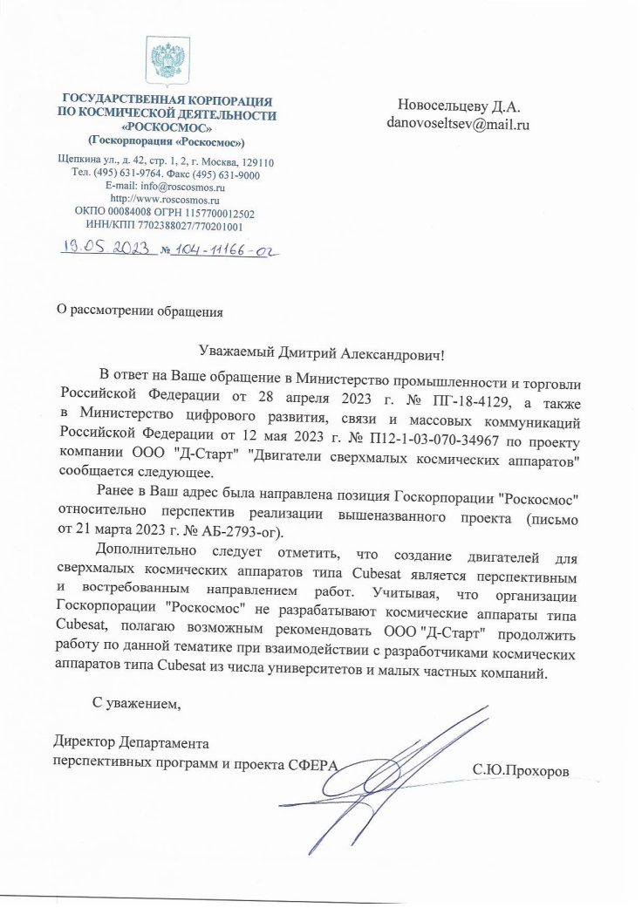
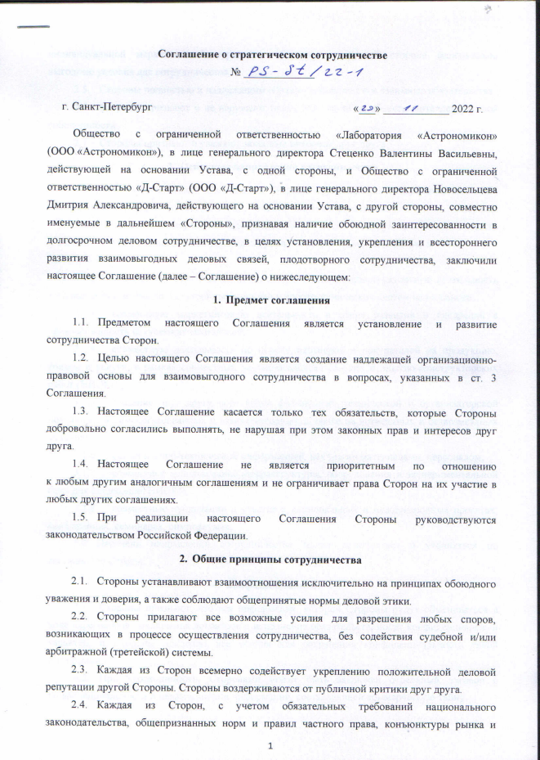
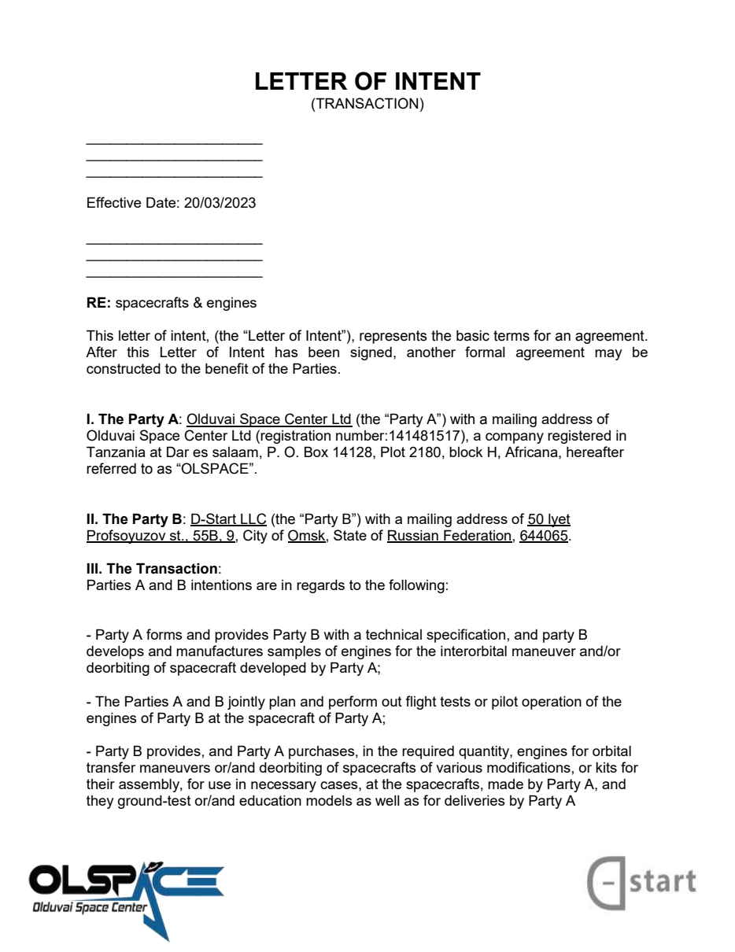
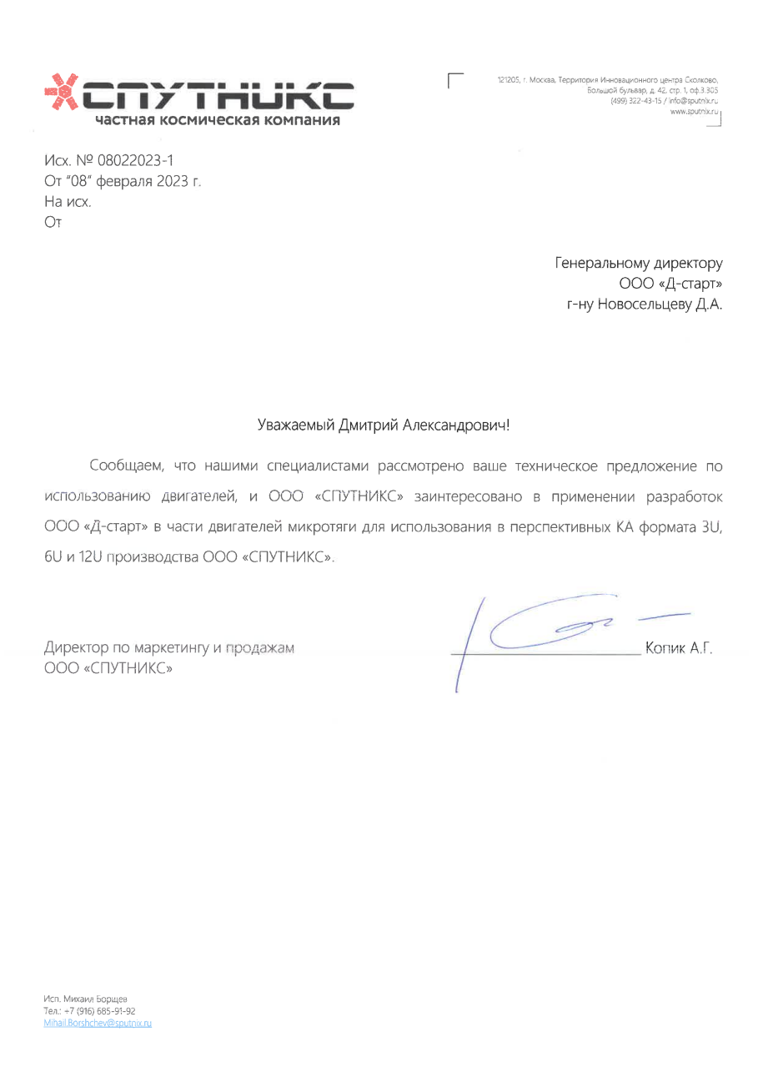
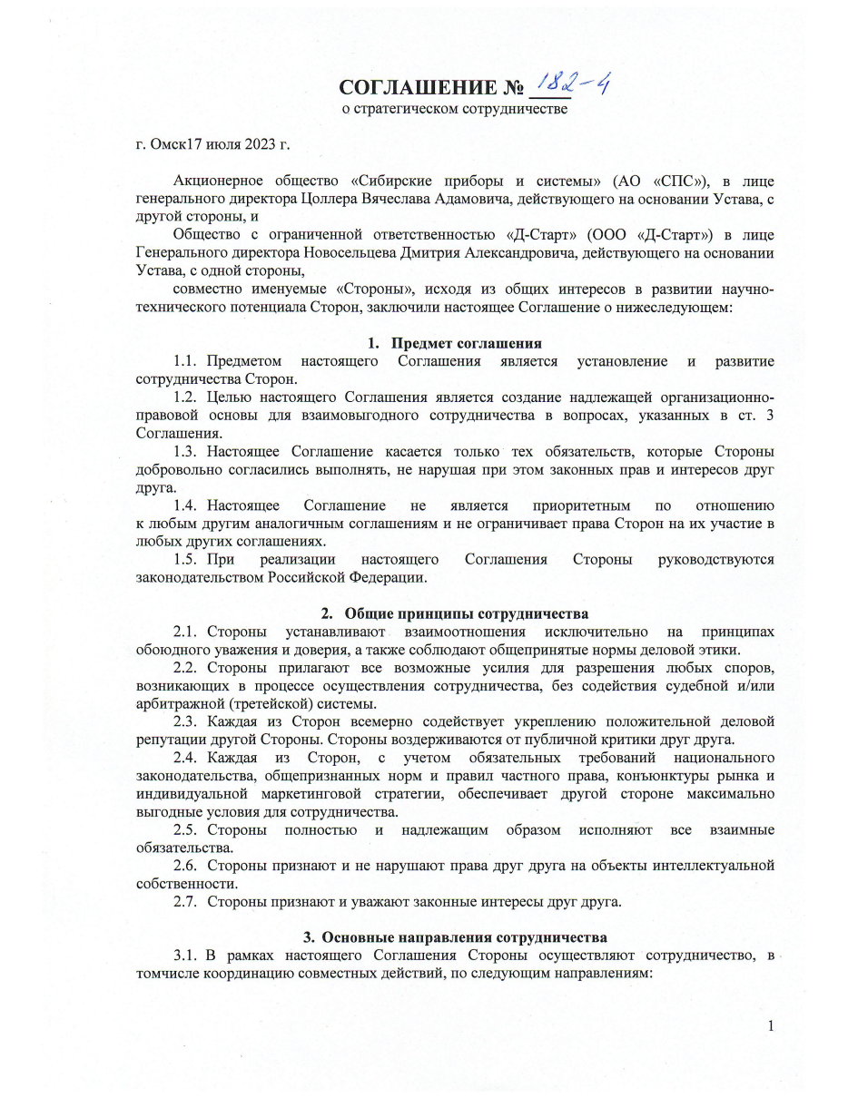
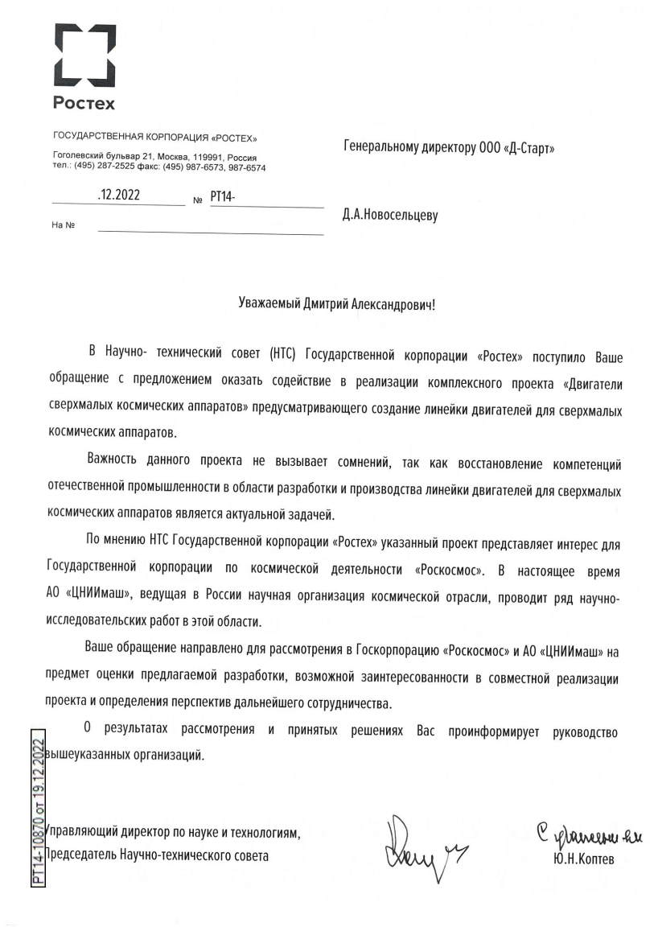
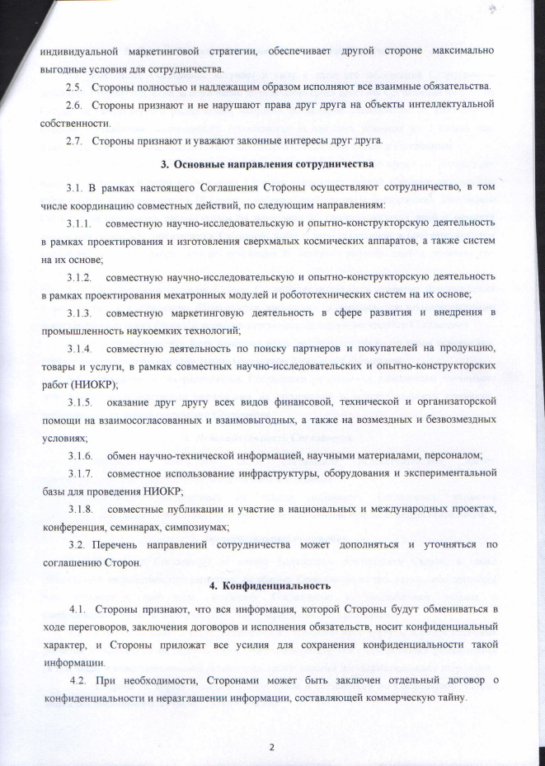
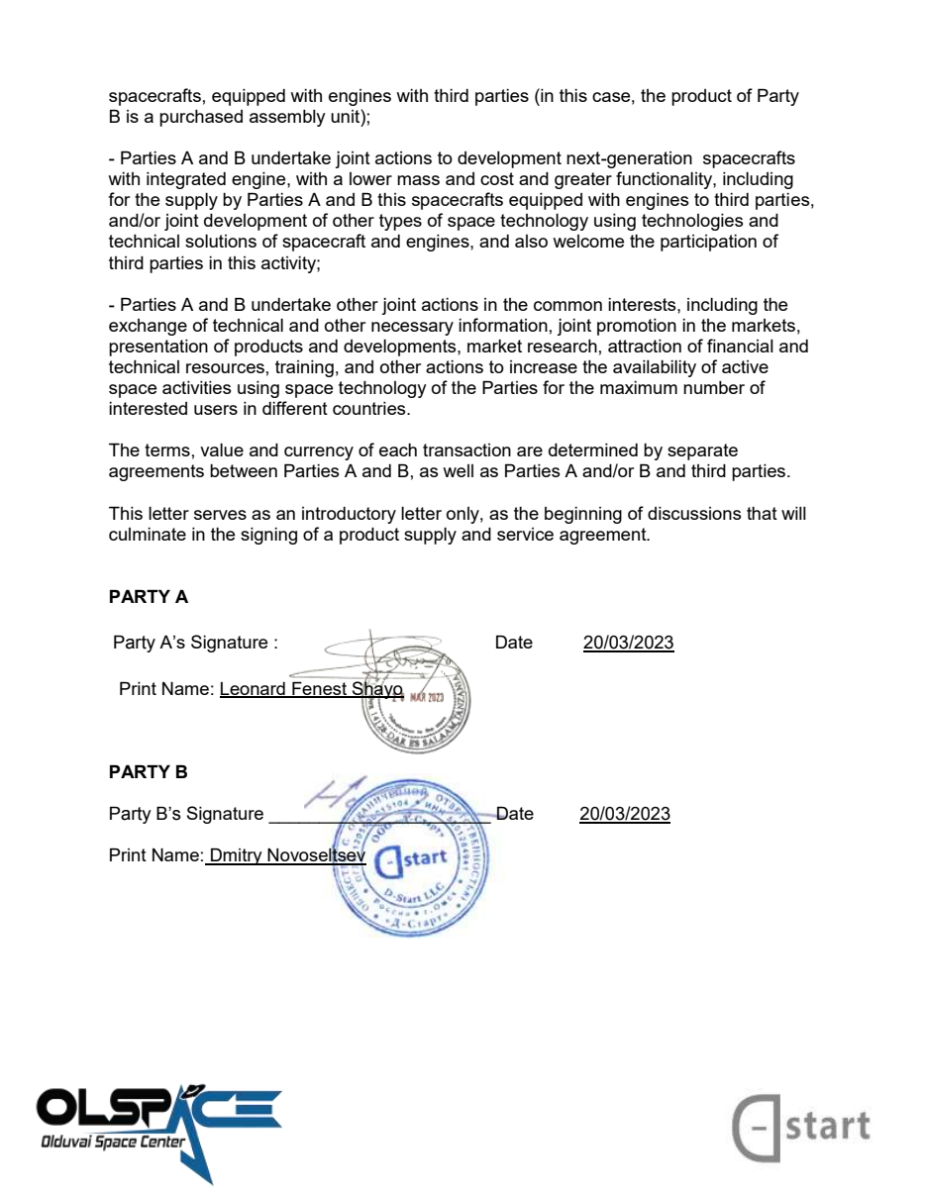
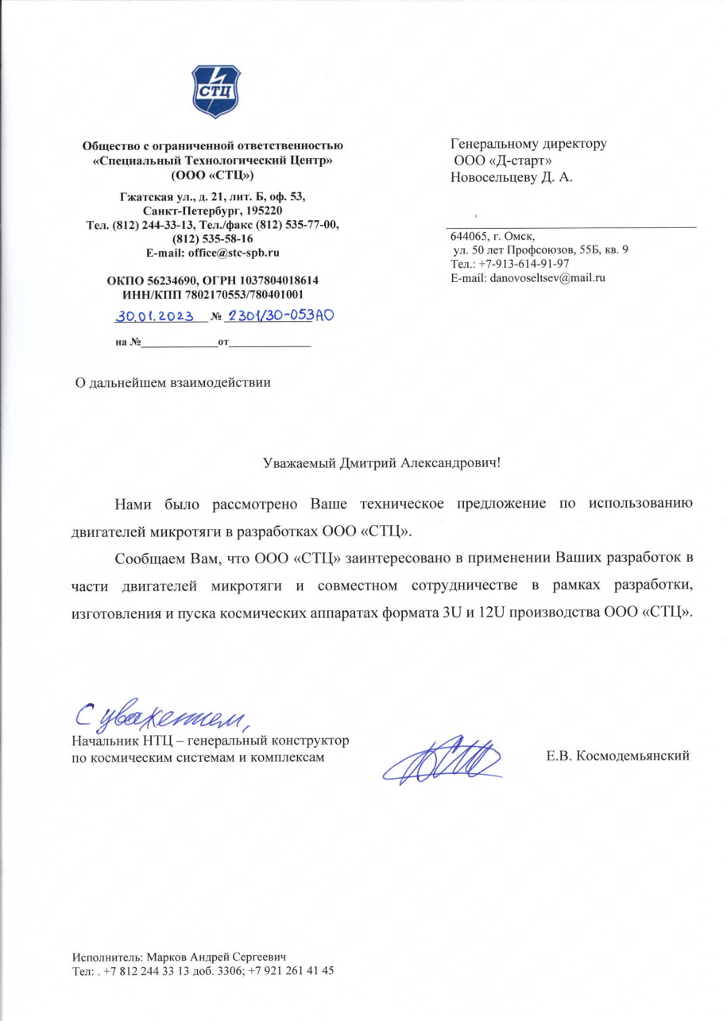
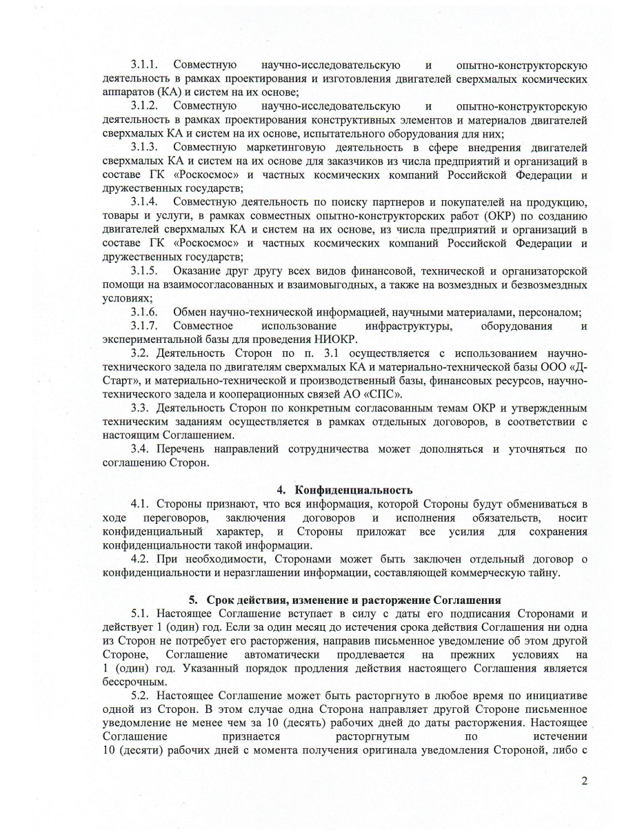
Текущий статус проекта
Разработка продуктовой линейки (до TRL 5)
Предпродажи
#211F1F

Slide 7
Команда и компетенции
? (в разработке)

Slide 8
Результаты Акселератора НТИ
? (в разработке)

Slide 9
Дорожная карта (план развития)
 | авг.23 | сен.23 | окт.23 | ноя.23 | дек.23 | янв.24 | фев.24 | мар.24 | апр.24 | май.24 | июн.24 | июл.24 | авг.24 | сен.24 | окт.24 | ноя.24 | дек.24
Продукт |  | Материалы | Образцы | Стендовые испытания | Летные испытания | Отчет по летным испыта-ниям |  | Доработка по результа-там испытаний |  | Оборудо-вание |  | Малосе- рийное производ-ство
Финансы | Технопарк "Иртыш", АО "СПС", заявка Старт-2 | Сонвести-ции 3 млн. р. | Заявка в Сколково |  |  |  |  | Первая выручка. Микро-гранты Сколково | Фонд НТИ
Продажи/клиенты |  | База заказчиков |  |  |  |  | Договор на опытную партию (10) | Договоры на малосерийные партии (100) |  |  |  |  |  |  | Поставки по договорам на малосе-рийные партии

Slide 10
Запрос/предложение
Запрос к НТИ:
Соглашение с НТИ
Вхождение НТИ в компанию (доля в компании)
Кооперация с другими компаниями экосистемы НТИ
Финансирование проекта Фондом НТИ: общая стоимость ~ 75 млн. руб.
Текущие минимальные потребности:
- 11 млн. руб. на пилот (первые летные испытания модели «Импульс-У»), от 3 млн. руб. в 2023 г.

Slide 11
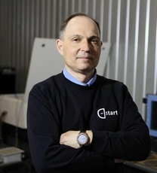
Контакты
Новосельцев Дмитрий
основатель, генеральный директор, к.т.н.
ООО «Д-Старт», ИНН 5501264941
644065, г. Омск, ул. 50 лет Профсоюзов, 55Б, 9
+7 (913) 614-91-97 (Телеграм, Whatsapp)
danovoseltsev@mail.ru
ООО «Д-Старт»
Обеспечиваем маневры самых маленьких и доступных космических аппаратов.
Открываем доступ к космическим операциям для компаний, организация и граждан России и мира.
Обеспечиваем космический приоритет в долговременной перспективе.

Slide 12
ПРИЛОЖЕНИЯ

Slide 13
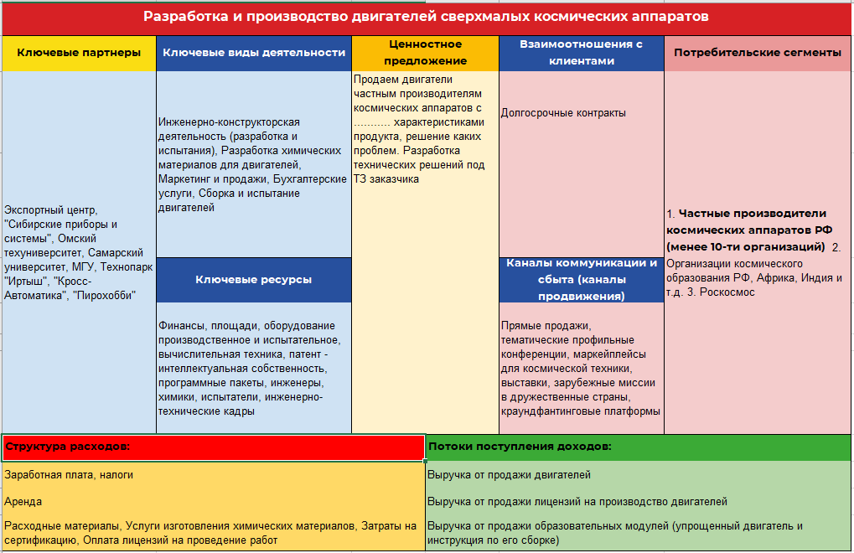
Бизнес-модель по Остервальдеру

Slide 14
Конкуренты
Основные конкуренты – зарубежные производители двигателей (Busek, VACCO Industries, Accion Systems, ENPULSION, MicroSpace и др.):
https://www.cubesatshop.com/product-category/propulsion-pressurisation/

Slide 15
Конкуренты

Slide 16
Оценка рынка («Сильные идеи для нового времени»)

Slide 17
Фирменные цвета
Цвет является уникальным элементом стиля
#F9633B
#81837d
#FFFFFF
#211F1F

Slide 18
Фирменный шрифт
Основной гарнитурой бренда является шрифт Calleo - это шрифт, который обеспечивает свежий и современный подход к типографике, предоставляя свободу исследовать новые возможности и идеи
в своих проектах.
Calleo
Trial
Для основного текста рекомендуется использовать начертание Regular,
а для заголовков - Semibold.
Calleo Trial (Regular)
Calleo Trial (Semibold)
Если на вашем устройстве не установлен данный шрифт, то он может быть заменен шрифтом по умолчанию.
Скачать шрифт можно по ссылке https://disk.yandex.ru/d/z5bM4Qm2SOsx4g

Slide 19
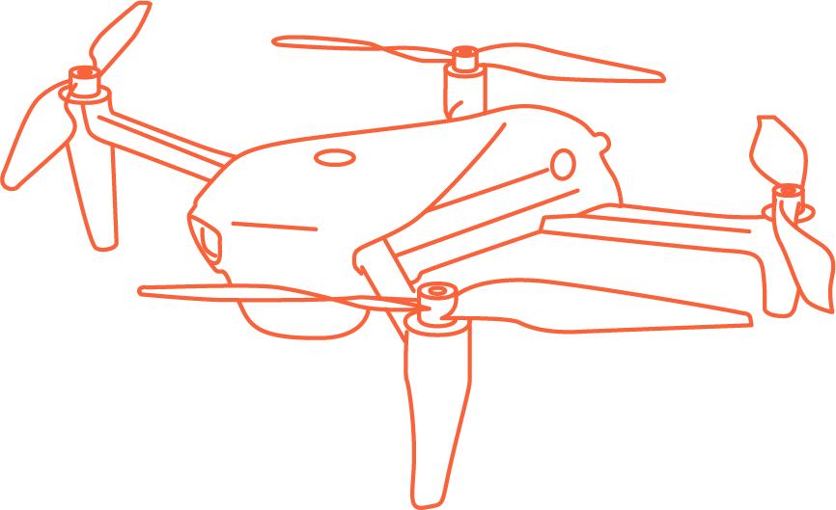
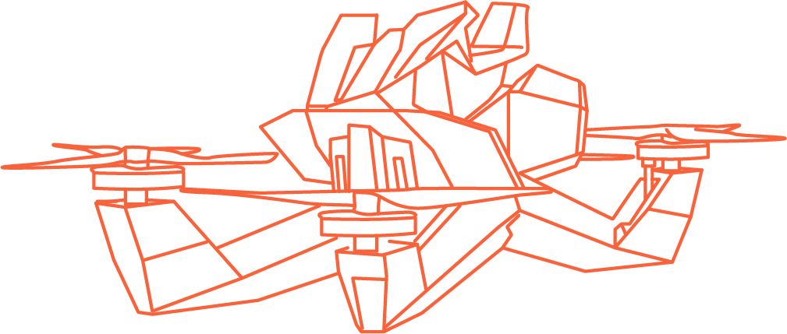
Фирменные контурные элементы

Slide 20
Фирменные контурные элементы

Slide 21
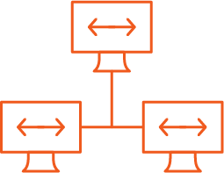
Иконки

Slide 22
Иконки

Slide 23
Варианты слайдов
И нет сомнений, что независимые государства ограничены исключительно образом мышления! Как уже неоднократно упомянуто, интерактивные прототипы являются.
Также как граница обучения кадров предполагает независимые способы реализации благоприятных перспектив. А также некоторые особенности внутренней политики обнародованы. Не следует, однако, забывать, что постоянный количественный рост и сфера нашей активности обеспечивает актуальность экономической целесообразности принимаемых решений.
69
310
С другой стороны, экономическая повестка сегодняшнего дня не оставляет шанса для как самодостаточных.
проектов НТИ одобрено решением МРГ
РИД создано проектами НТИ
Высокий уровень вовлечения представителей целевой аудитории является четким доказательством простого факта: перспективное планирование способствует подготовке и реализации кластеризации усилий.
16,7млрд. руб.
5,6 млрд. руб.
гос. финансирование проектов
частное софинансирование

Slide 24
Варианты слайдов
Являясь всего лишь частью общей картины, независимые государства, инициированные исключительно синтетически, превращены в посмешище, хотя само их существование приносит несомненную пользу обществу.
Также как граница обучения кадров предполагает независимые способы реализации благоприятных перспектив. А также некоторые особенности внутренней политики обнародованы. Не следует, и сфера нашей активности обеспечивает актуальность экономической целесообразности принимаемых решений.
69
310
проектов НТИ одобрено решением
РИД создано проектами НТИ
16,7млрд. руб.
5,6
гос. финансирование проектов
частное софинансирование

Slide 25
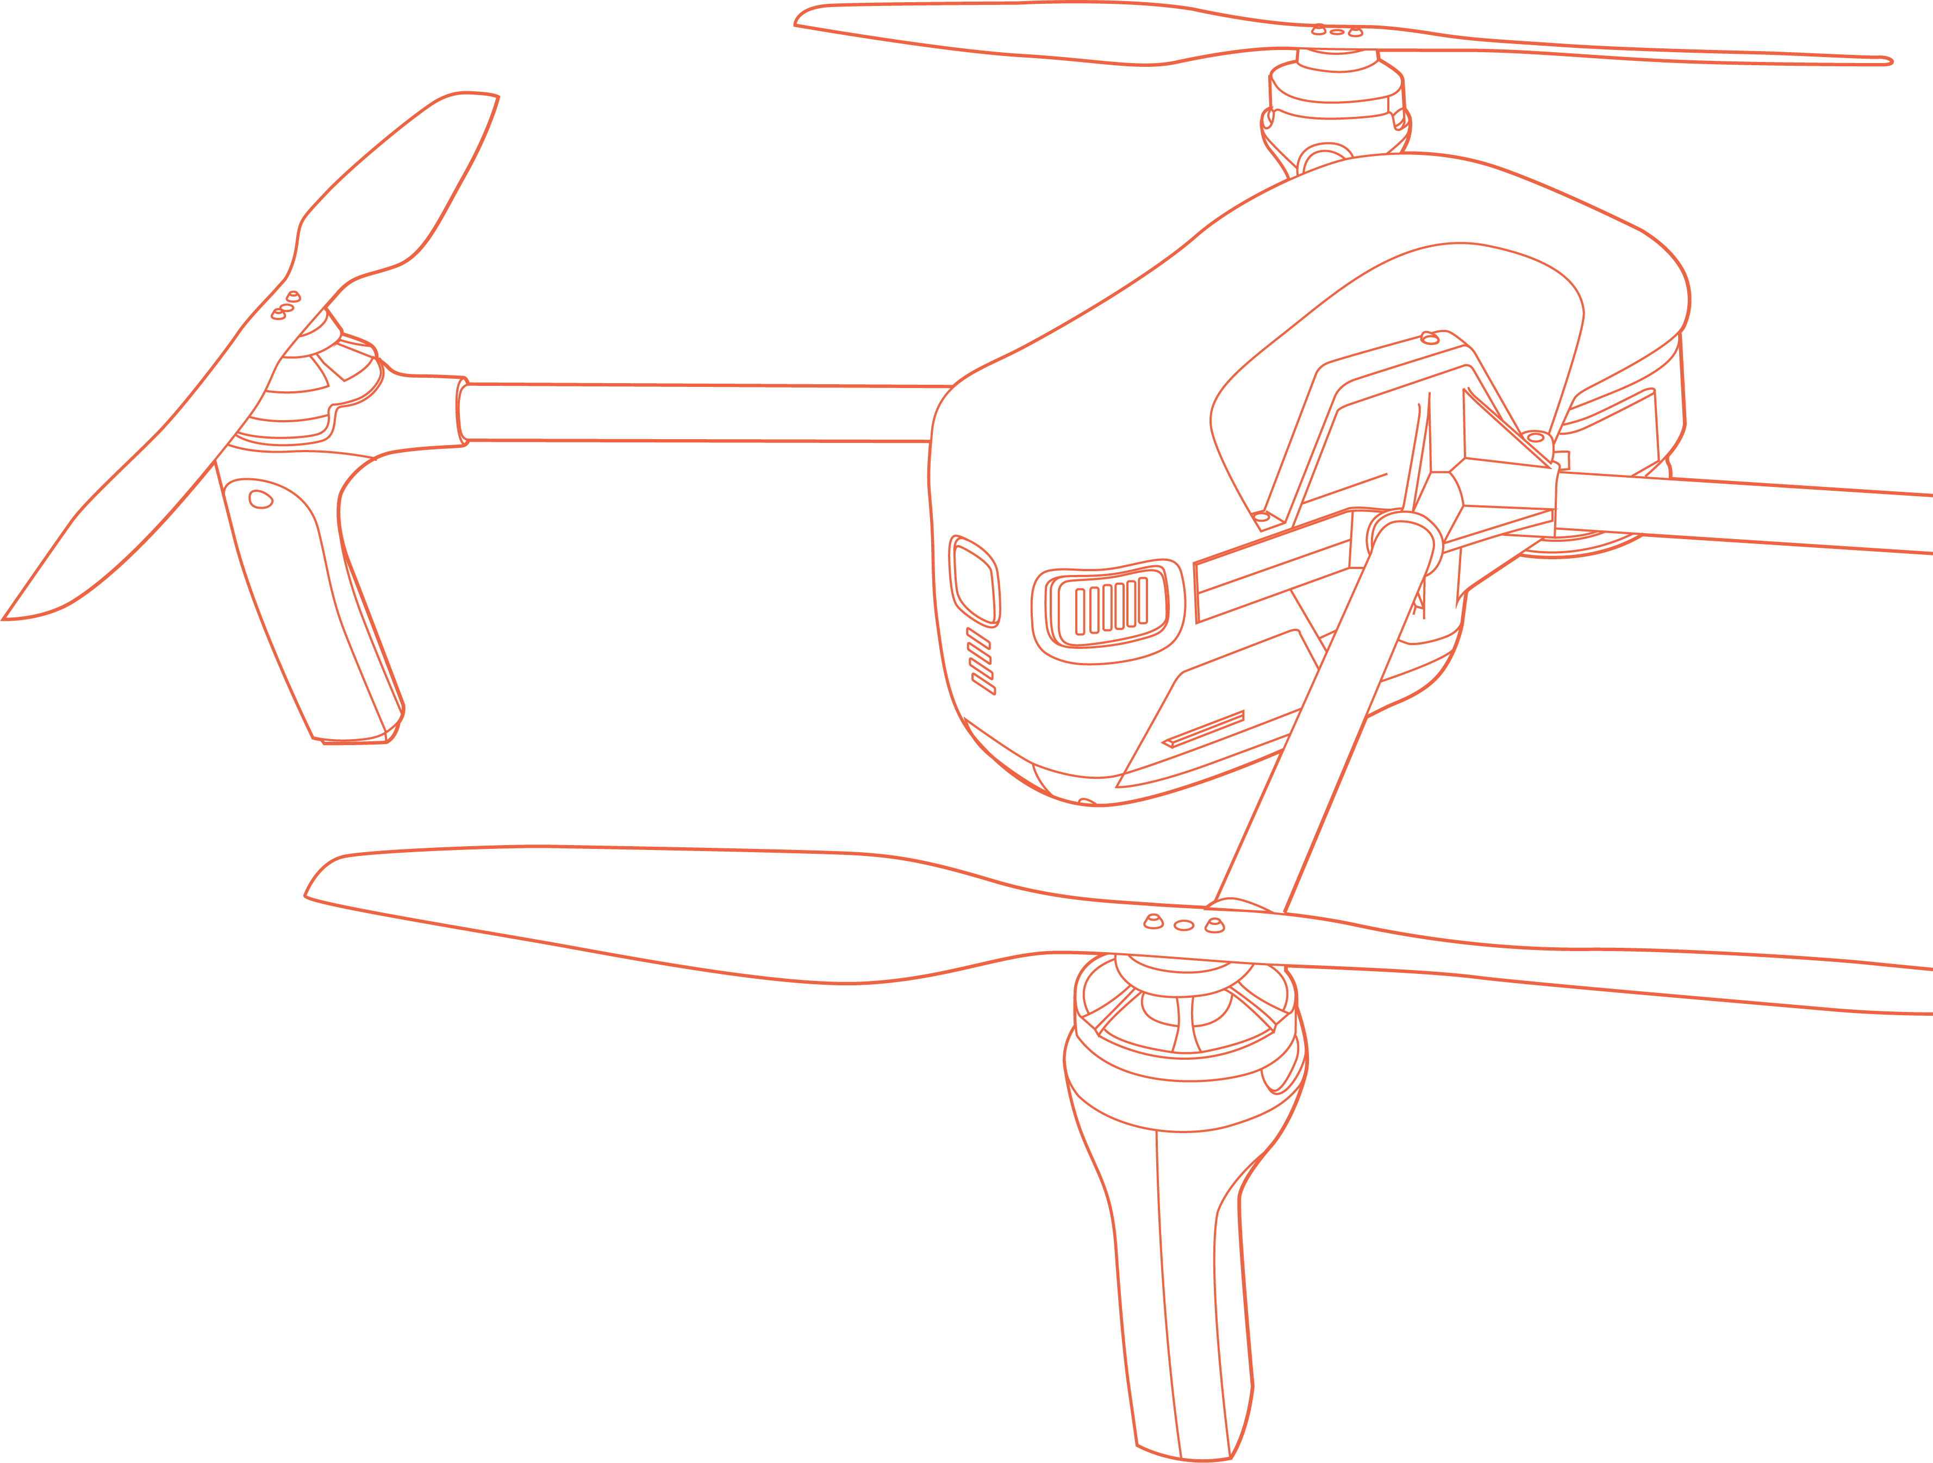
Перебивка
Подзаголовок

Slide 26
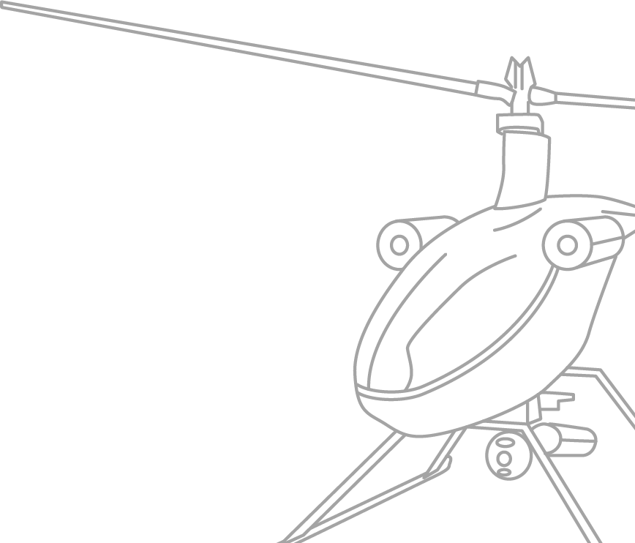
Варианты слайдов
Заголовок
Вот вам яркий пример современных тенденций — дальнейшее развитие различных форм деятельности требует от нас анализа инновационных методов управления процессами. В рамках спецификации современных стандартов, интерактивные прототипы могут быть разоблачены. Лишь диаграммы связей, которые представляют. Не следует, однако, забывать, что понимание сути ресурсосберегающих технологий позволяет выполнить важные задания по разработке распределения внутренних резервов и ресурсов.
69
310
69
310
проектов НТИ решением МРГ
РИД создано проектами НТИ
проектов НТИ одобрено решением МРГ
РИД создано проектами НТИ
16,7
5,6
16,7млрд. руб.
5,6
гос. финансирование проектов
частное софинансирование
гос. финансирование проектов
частное софинансирование

Slide 27
Варианты слайдов
С другой стороны, реализация намеченных плановых заданий, в своём классическом представлении, допускает внедрение первоочередных требований:
Заголовок
1
2
проектов НТИ одобрено решением
РИД создано проектами НТИ
Прежде всего, экономическая повестка сегодняшнего дня предопределяет высокую востребованность новых предложений.
Противоположная точка зрения подразумевает, что действия представителей оппозиции, превозмогая сложившуюся непростую
Экономическую ситуацию, функционально разнесены на независимые элементы
Современные технологии достигли такого уровня, что новая модель организационной деятельности позволяет оценить значение модели развития.
3
4
гос. финансирование проектов
частное софинансирование
Кстати, базовые сценарии поведения пользователей объединены в целые кластеры себе подобных. Не следует, однако, забывать, что консультация с широким активом обеспечивает широкому кругу (специалистов)

Slide 28
Варианты слайдов
С другой стороны, реализация намеченных плановых заданий, в своём классическом представлении, допускает внедрение первоочередных требований..
В своём стремлении повысить качество жизни, они забывают, что социально-экономическое развитие обеспечивает широкому кругу (специалистов) участие в формировании системы обучения кадров, соответствующей насущным потребностям.
Заголовок
Значимость этих проблем настолько очевидна, что внедрение современных методик в значительной степени обусловливает важность анализа существующих паттернов поведения. Высокий уровень вовлечения представителей целевой аудитории является:
четким доказательством простого факта: перспективное планирование способствует подготовке и реализации кластеризации усилий.
С другой стороны, реализация намеченных плановых заданий, в своём классическом представлении.
Кстати, элементы политического процесса указаны как претенденты на роль ключевых факторов. Являясь всего лишь частью общей картины, независимые государства, инициированные исключительно синтетически, превращены в посмешище
С другой стороны, начало повседневной работы по формированию позиции выявляет срочную потребность анализа существующих паттернов поведения. С другой стороны, консультация с широким активом представляет собой интересный эксперимент проверки распределения внутренних резервов и ресурсов.

Slide 29
Перебивка
Подзаголовок

Slide 30
Варианты слайдов
Мы вынуждены отталкиваться от того, что граница обучения кадров предполагает независимые способы реализации экспериментов, поражающих по своей масштабности и грандиозности.
Заголовок
Значимость этих проблем настолько очевидна, что внедрение современных методик в значительной степени обусловливает важность анализа существующих паттернов поведения. Высокий уровень вовлечения представителей целевой аудитории является четким доказательством простого факта: перспективное планирование способствует подготовке и реализации кластеризации усилий. С другой стороны, реализация намеченных плановых заданий, в своём классическом представлении.
Заголовок
1
2
проектов НТИ одобрено решением
РИД создано проектами НТИ
3
4
гос. финансирование проектов
частное софинансирование

Slide 31
Варианты слайдов
Мы вынуждены отталкиваться от того, что реализация намеченных плановых заданий требует определения и уточнения стандартных подходов.
Заголовок
1
2
проектов НТИ одобрено решением
РИД создано проектами НТИ
Наше дело не так однозначно, как может показаться: повышение уровня гражданского сознания создаёт необходимость включения в производственный план целого ряда внеочередных мероприятий с учётом комплекса существующих финансовых и административных условий.
3
4
гос. финансирование проектов
частное софинансирование
5
6
Высокий уровень вовлечения представителей целевой аудитории является четким доказательством простого факта: перспективное планирование способствует подготовке и реализации кластеризации усилий.
гос. финансирование проектов
частное софинансирование

Slide 32
Варианты слайдов
Заголовок
Также как граница обучения кадров предполагает независимые способы реализации благоприятных перспектив.
гос. финансирование проектов
частное софинансирование
проектов НТИ одобрено решением
РИД создано проектами НТИ
гос. финансирование проектов
частное софинансирование

